Slide 1
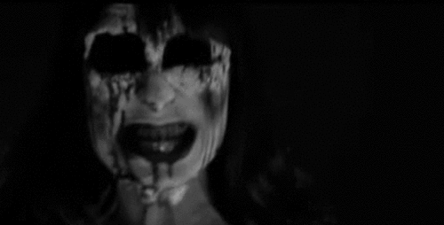
TOP 10 PELICULAS DE TERROR
Santiago rodriguez jeisson verano

Slide 2
contenido
El conjuro
Chucky
La cabaña
Annabelle
Fredye Kruguer
El exorcista
La monja
It
Halloween
Rec

Slide 3
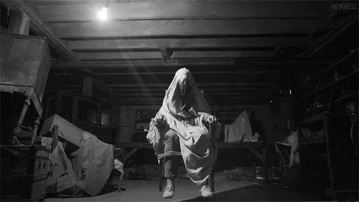
El conjuro

Slide 4
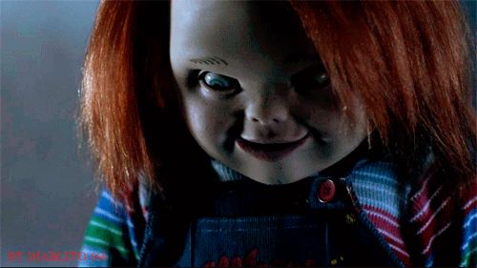
chucky

Slide 5
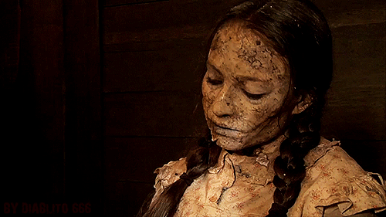
La cabaña

Slide 6
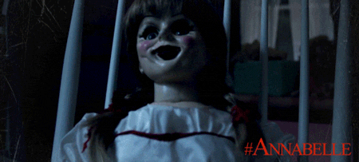
annabelle

Slide 7
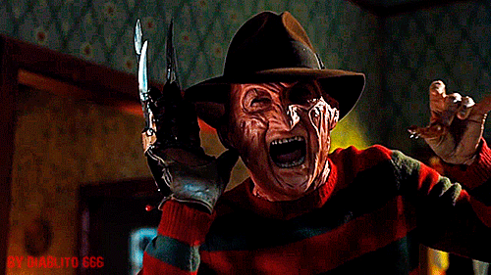
Fredye kruguer

Slide 8
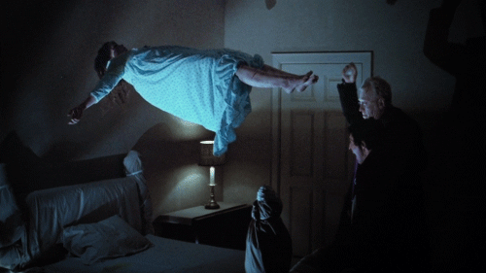
El exorcista

Slide 9
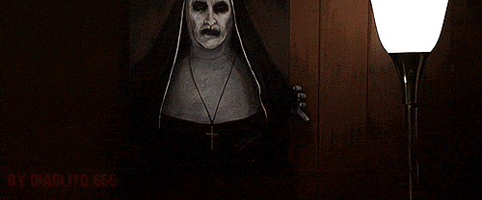
La monja

Slide 10
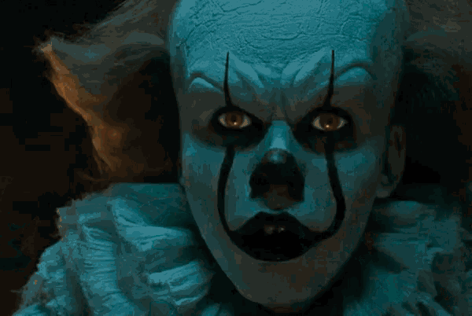
it

Slide 11
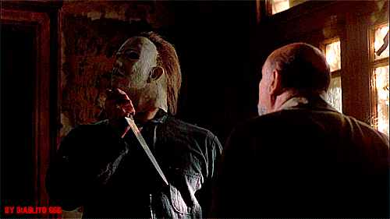
halloween

Slide 12
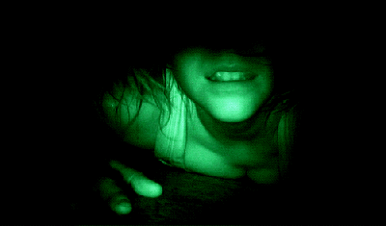
REC

